Slide 1

AI per codificare le risposte aperte nell’indagine sulle spese delle famiglie
LabInn VI Call
ROMA 26 FEBBRAIO 2018
INAUGURAZIONE DEL NUOVO LABORATORIO DELL’INNOVAZIONE
GIORGIO ALLEVA
Verso una codifica automatizzata: AI generativa a supporto della produzione statistica – ID 174
Referente: Angela Pepe (angela.pepe@istat.it)

Slide 2

Il gruppo
Il gruppo di ricerca si compone di:
LABINN VI CALL
Titolo progetto: AI generativa per semplificare la codifica statistica
1. Angela Pepe (Referente) DISD/DCSW
2. Vincenzo Napoleone (Referente Informatico) DISD/DCSW
3. Livia Celardo DISD/DCSW
4. Luigi Martone DIAE/DCSE
5. Silvia Pecora DISD/DCSW

Slide 3
Contesto di riferimento
L’Indagine sulle spese delle famiglie (HBS) rileva la struttura dei consumi delle famiglie residenti in Italia.
Il questionario utilizza diverse modalità di raccolta, tra cui un diario auto-compilato in cui le famiglie registrano per 14 giorni le spese per beni e servizi ad alta frequenza di acquisto, inclusi quelli alimentari.
Quando la famiglia non riesce a individuare, tra le categorie proposte, quella corrispondente all’acquisto effettuato, inserisce una descrizione testuale dell’alimento in un apposito campo.
Nella fase di trattamento dei dati, queste descrizioni vengono codificate manualmente nella corrispondente categoria alimentare.
LABINN VI CALL
Titolo progetto: AI generativa per semplificare la codifica statistica
1

Slide 4
Obiettivi specifici del progetto
LABINN VI CALL
Titolo progetto: AI generativa per semplificare la codifica statistica
Applicare l’intelligenza artificiale per implementare un sistema di codifica automatica (ACS) delle risposte aperte della sezione alimentare dell’indagine sulle spese delle famiglie.
Sviluppare un vocabolario alimentare completo di sinonimi e varianti linguistiche.
Rendere il processo di produzione dei dati più efficiente e standardizzato, riducendo tempi e risorse.
Garantire la riproducibilità e stabilità delle codifiche nel tempo.
2

Slide 5
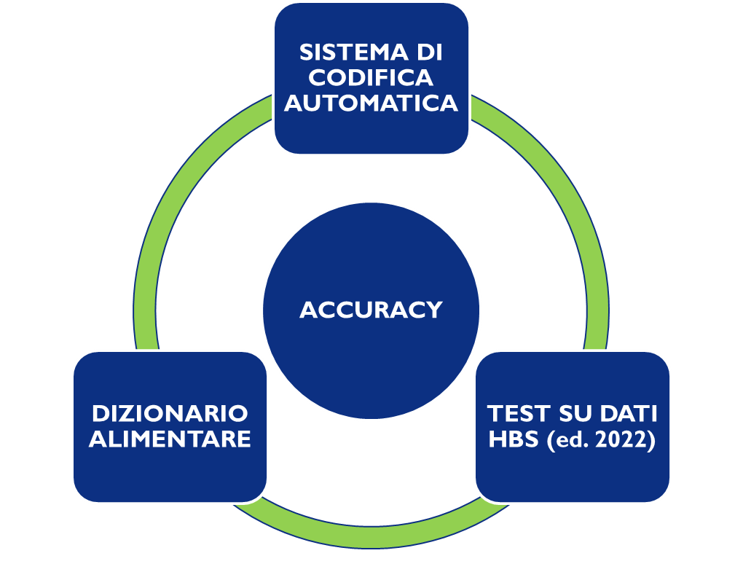
Metodologia
Sviluppo e test di più approcci di codifica automatica
Costruzione del vocabolario alimentare basato su descrizioni HBS e suggerimenti AI.
Validazione sui dati reali della HBS 2022 confrontando codifica automatica e manuale.
Iterazioni successive per ottimizzare l’accuratezza del sistema.
LABINN VI CALL
Titolo progetto: AI generativa per semplificare la codifica statistica
3

Slide 6
Output e vantaggi attesi
Output principali
Sistema operativo replicabile per la codifica automatica delle risposte aperte HBS.
Vocabolario alimentare aggiornato e generalizzabile.
Vantaggi attesi
Efficientamento tecnico: automazione dei processi di codifica e uso di modelli NLP avanzati, riducendo l’intervento manuale e aumentando la replicabilità.
Efficientamento economico: riduzione dei tempi e dei costi associati alla codifica manuale delle risposte aperte.
LABINN VI CALL
Titolo progetto: AI generativa per semplificare la codifica statistica
4

